Slide 1



TUTORIAL
2020 - Regiani Guarnieri

Slide 2


Apresentação: MoviLetrando é um jogo sério, criado pelo grupo LARVA da UDESC de Joinville-SC
Objetivo: Estimular a função motora e o letramento.

Slide 3
Dinâmica do jogo:
Será indicado na parte superior da tela do jogo um símbolo alvo (no alto, ao centro) e também um sinal sonoro. Em seguida nos quadrantes da tela aparecerão vários símbolos e o participante deve tentar alcançar “virtualmente” o símbolo que corresponde a resposta correta, mas para isso não deverá tocar em nenhum outro símbolo da tela, a não ser no alvo. O Jogo possui muitas fases/níveis.

Slide 4
Requisitos:
Computador de mesa ou notebook;
Webcam para capturar os movimentos do participante.

Slide 5
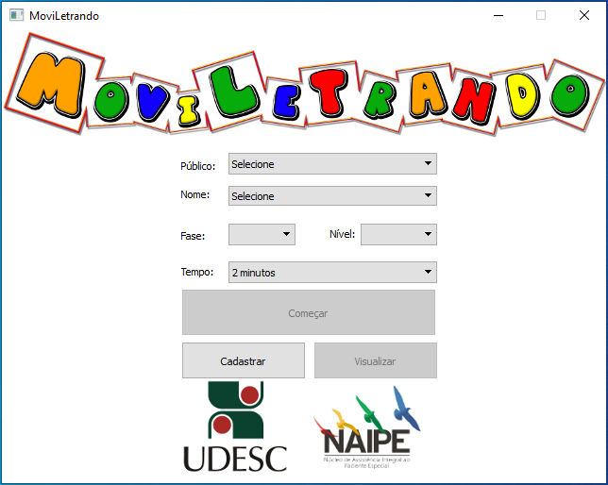
TELA INICIAL DO JOGO

Slide 6
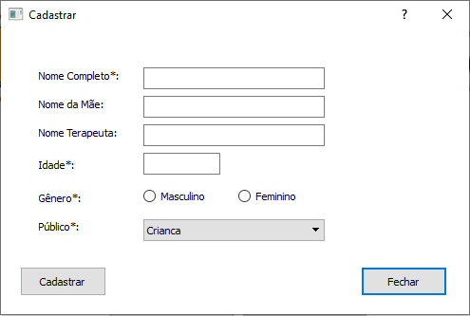
CADASTRAR NOVO PARTICIPANTE
Selecione Cadastrar
Aparecerá esta tela

Slide 7
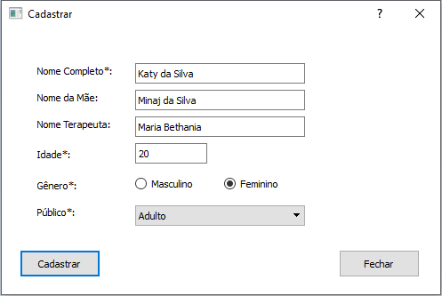
CADASTRAR NOVO PARTICIPANTE
É muito importante preencher todos os campos, depois clicar em Cadastrar

Slide 8
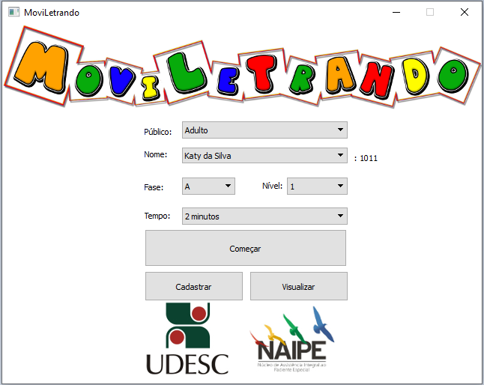
ANTES DE COMEÇAR O JOGO
Escolha o Público: Adulto ou Criança
Escolha o Nome: Selecione um participante já cadastrado
Escolha a Fase e o Nível do jogo
Escolha o Tempo
Clique em Começar

Slide 9
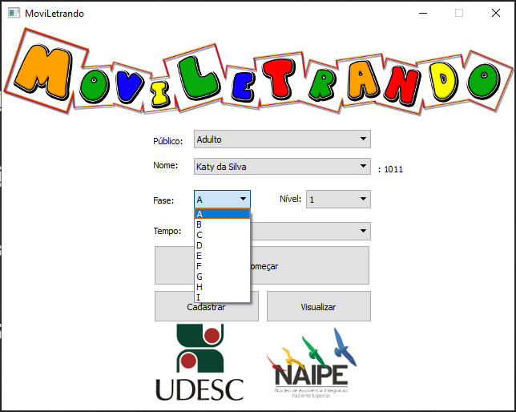
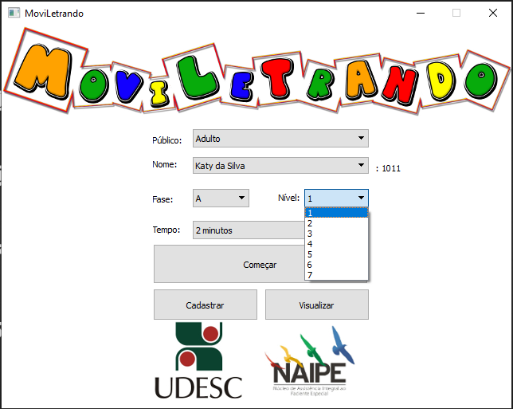
PARA ESCOLHER UMA FASE E UM NÍVEL DO JOGO
FASE
NÍVEL

Slide 10
EXEMPLO SOBRE FASES E NÍVEIS
 | Tipo | Quant. Símbolos | Quadrante | Tempo
 | Vogais | 2 | Esquerdo | 15
 | Vogais | 2 | Direito | 15
 | Vogais | 2 | Esquerdo | 11
 | Vogais | 2 | Direito | 11
 | Vogais | 2 2 | Esquerdo Direito | 9
 | Vogais | 2 2 | Esquerdo Direito | 9
 | Vogais | 2 2 | Esquerdo Direito | 6
 | Tipo | Quant. Símbolos | Quadrante | Tempo
 | Conjuntos Números | 2 | Esquerdo | 15
 | Conjuntos Números | 2 | Direito | 15
 | Conjuntos Números | 2 | Esquerdo | 11
 | Conjuntos Números | 2 | Direito | 11
 | Conjuntos Números | 2 2 | Esquerdo Direito | 9
 | Conjuntos Números | 2 2 | Esquerdo Direito | 9
 | Conjuntos Números | 2 2 | Esquerdo Direito | 6
A1
I 1
A2
I 2
A3
I 3
. . .
A4
I 4
A5
I 5
A6
I 6
A7
I 7

Slide 11
PARA INICIAR O JOGO
Clique em Começar

Slide 12
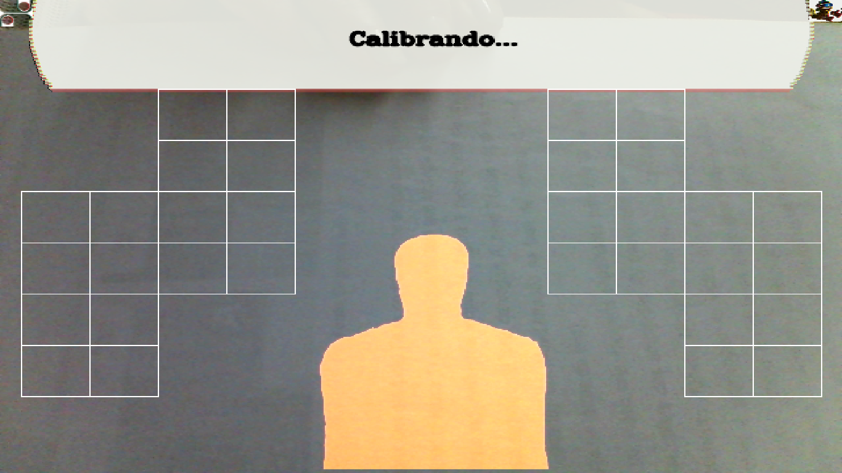
TELA CALIBRANDO
Use esta tela para posicionar o participante e testar os movimentos.
Para iniciar o jogo aperte a tecla ESC

Slide 13
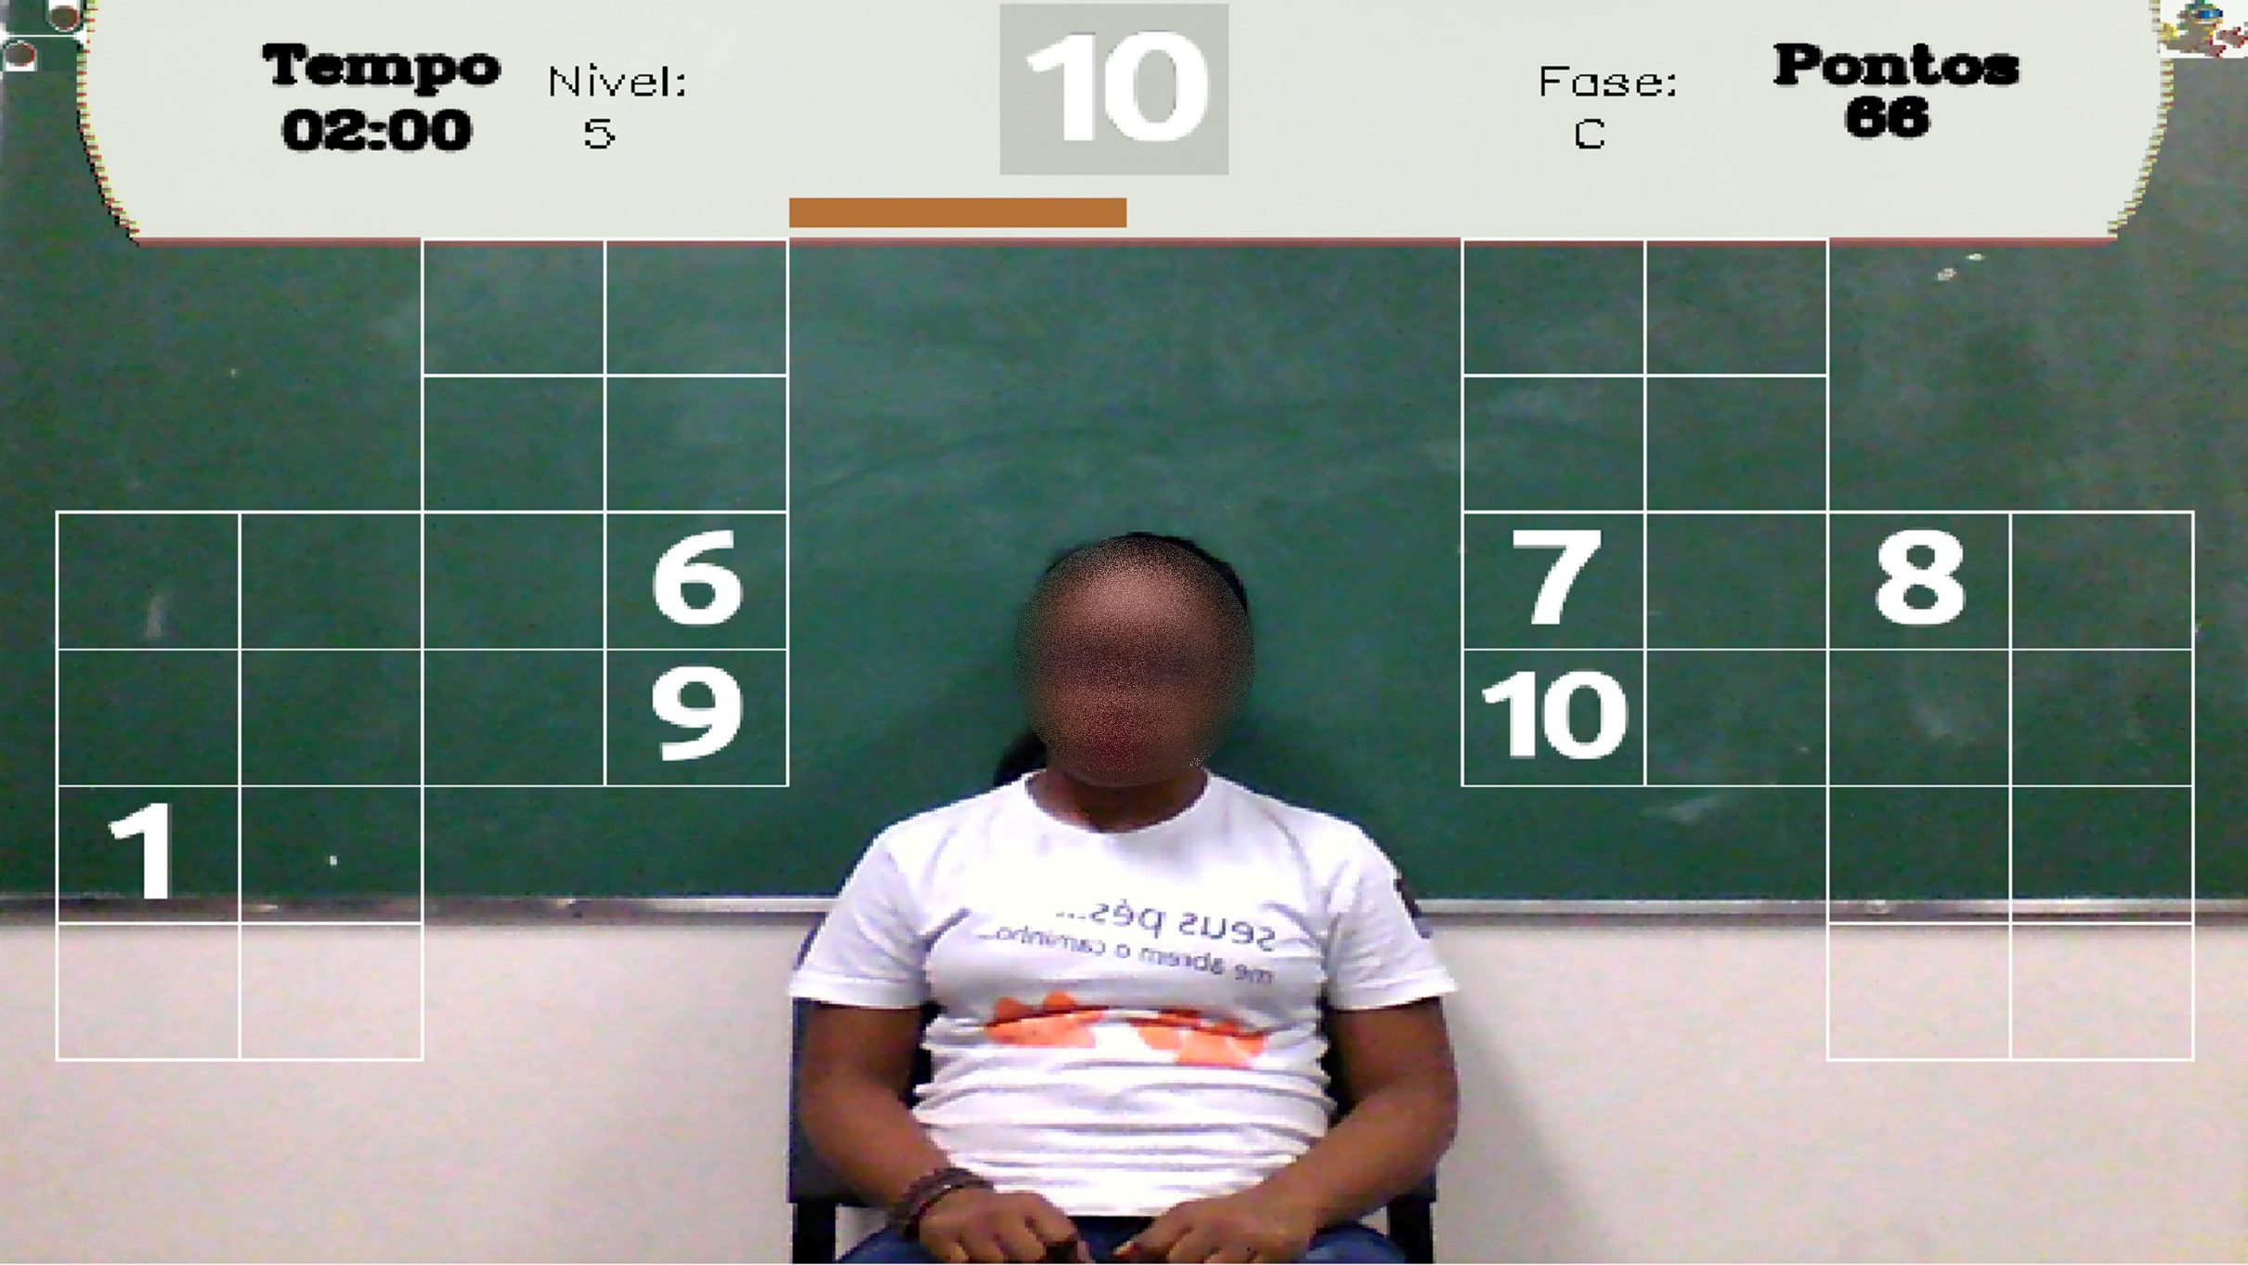
PARTICIPANTE JOGANDO FASE C NÍVEL 5

Slide 14

TELA DO JOGO
Tempo decorrido da partida
Símbolo alvo
Nível
Fase
Pontuação do jogo
Barra de tempo

Slide 15
ARQUIVOS DO USUÁRIO
No diretório principal do jogo encontra-se a pasta 'Users', que contém os arquivos de cada jogador cadastrado.
O jogo automaticamente gera dois arquivos para cada jogador: um que contém as informações principais sobre o mesmo e o histórico das sessões, e um com cada sessão detalhada.
No arquivo principal se encontram as informações gerais das fases jogadas, como data da sessão, fase jogada, pontuação geral da fase e o tempo total da sessão.
No arquivo detalhado se encontram mais informações sobre cada sessão, como o nível, qual imagem de referência foi sorteada, qual o som tocado, a figura tocada, quanto tempo para tocá-la e se o jogador acertou/errou/nada fez.

Slide 16
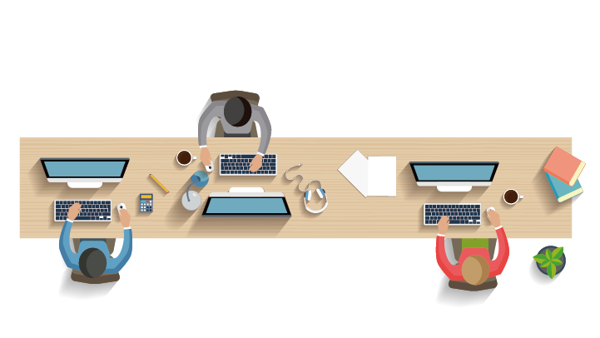
Fim

